Slide 1
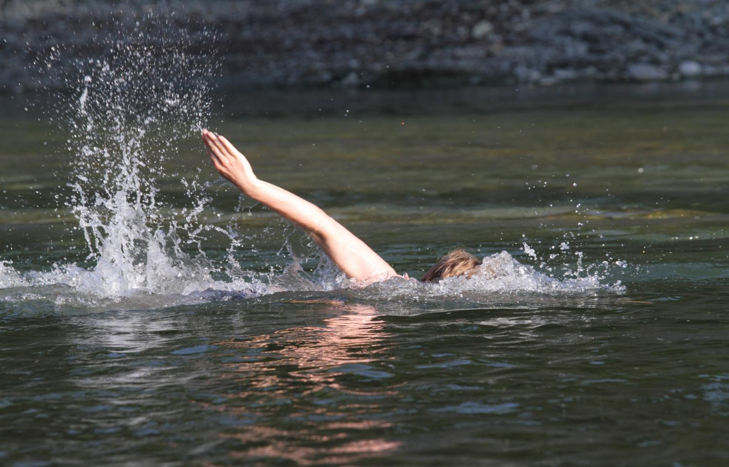
PROJEKT LAS SSD Trajnostna obogatitev Krajinskega parka Ribnik Vrbje FOTO NATEČAJ Vode Spodnje Savinjske doline
PODELITEV, 23.12.2013, Žalec

Slide 2
Osnovnošolca OŠ Petrovče mentorica Mojca Šon

Slide 3
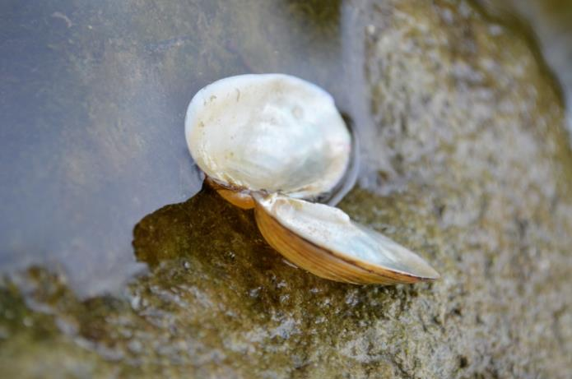
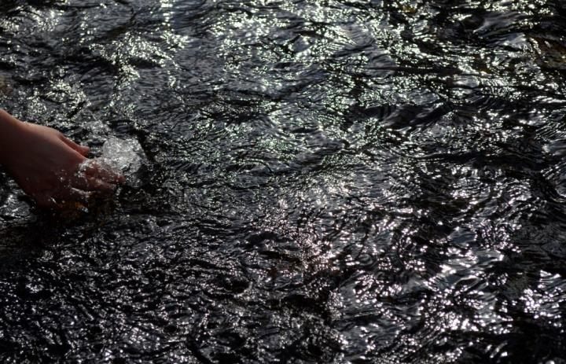
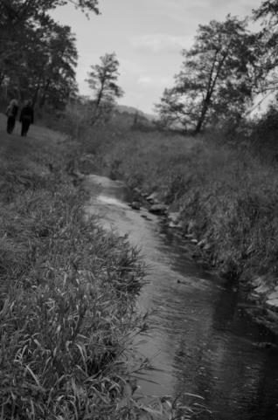
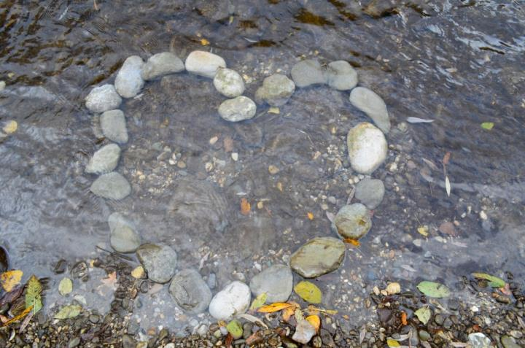
1. Larisa Žagar Slemenšek, 5. razred

Slide 4
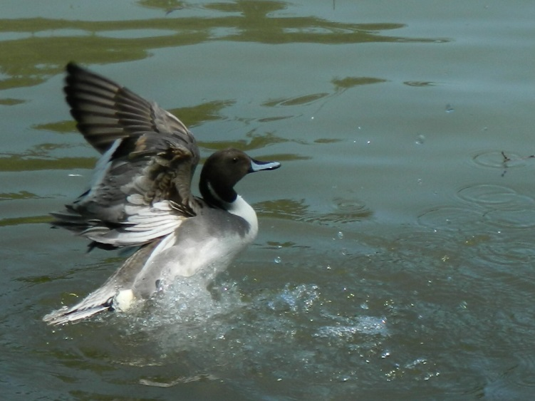
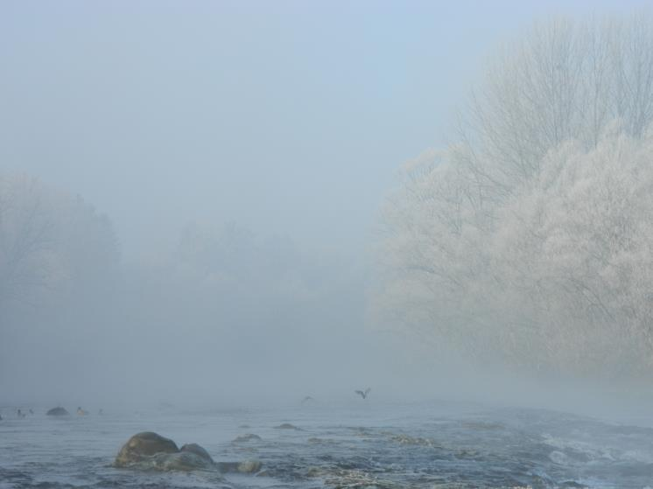
2. Tomaž Maroh, 14 let

Slide 5
Osnovnošolci OŠ Polzela mentorica Danica Gobec

Slide 6
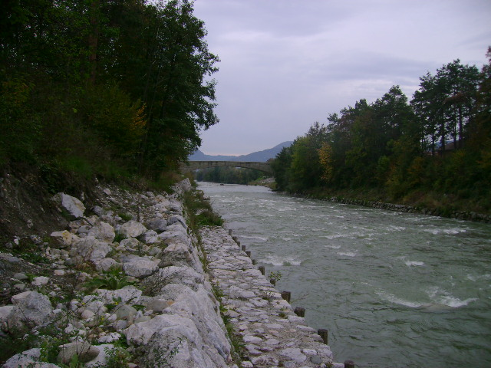
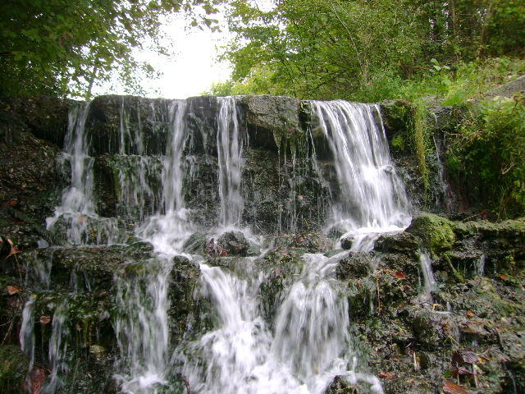
3. Tjaša Likeb, 13 let

Slide 7
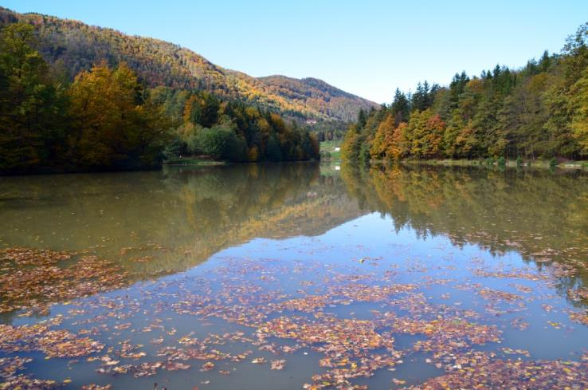
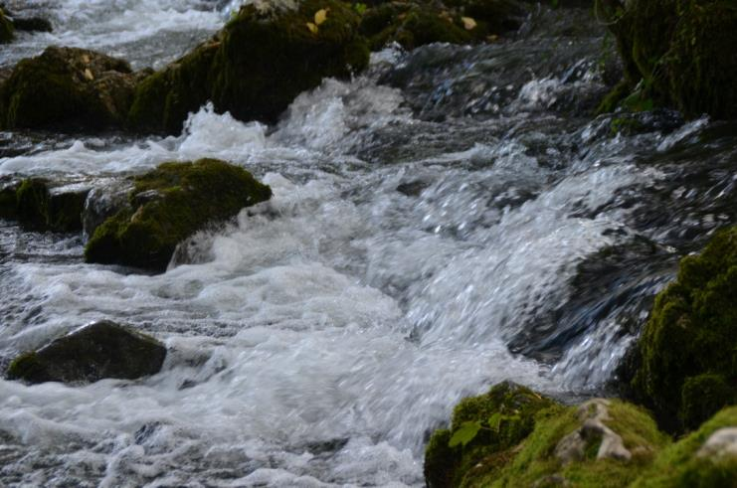
4. Rok Lešnik, 13 let

Slide 8
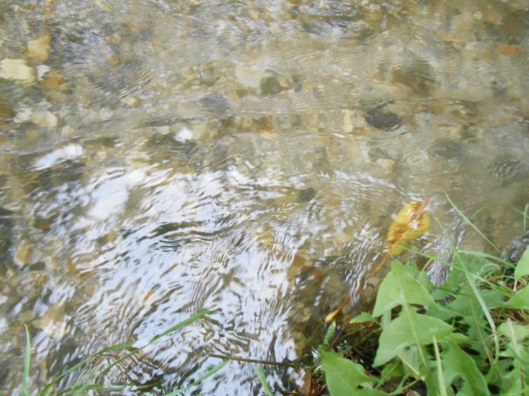
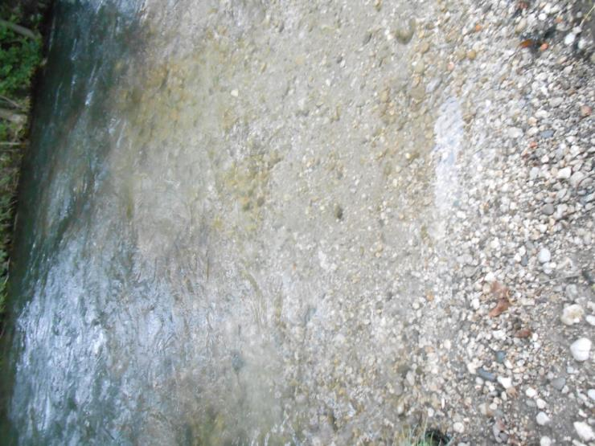
5. Nana Petrovič

Slide 9
Osnovnošolci POŠ Tabor (foto krožek) mentorica Marija Završnik

Slide 10
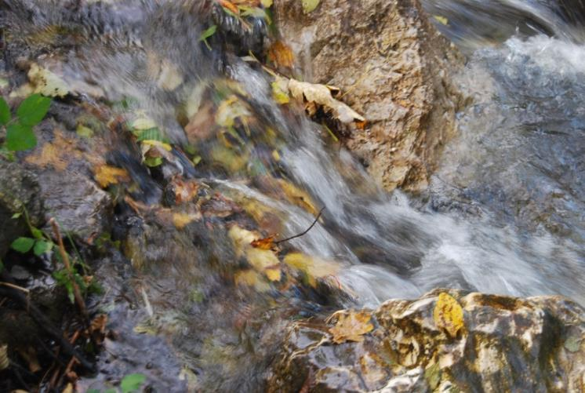
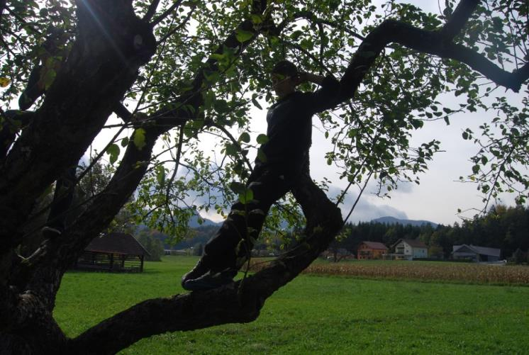
6. Anja Vranič

Slide 11
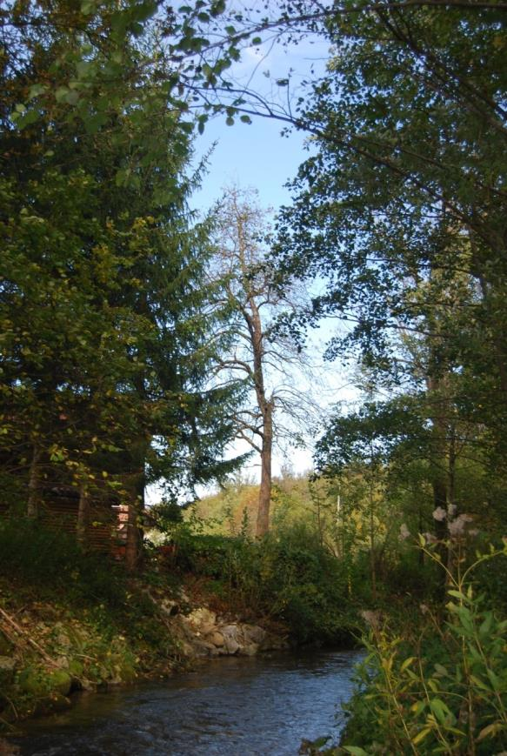
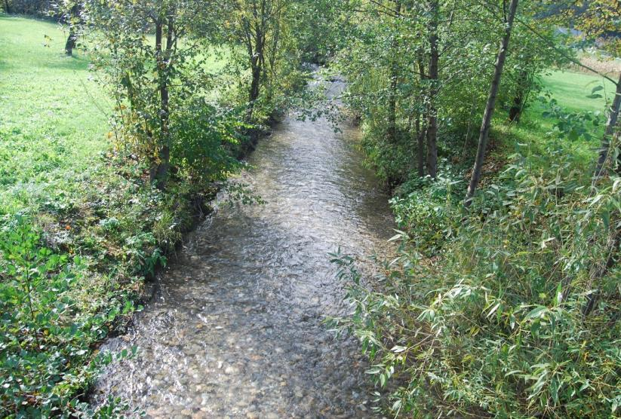
7. Luka Vehovar Pavček

Slide 12
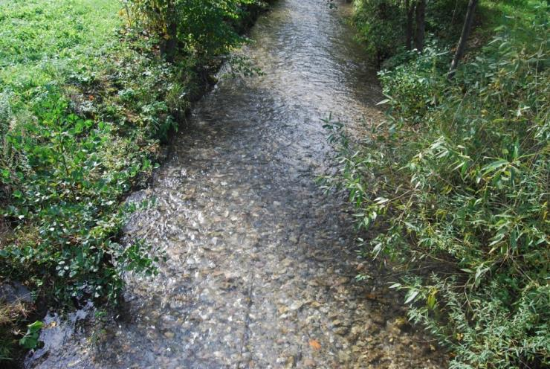
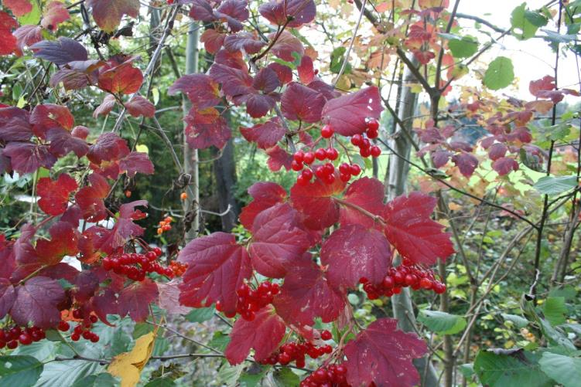
8. Miha Drolc

Slide 13
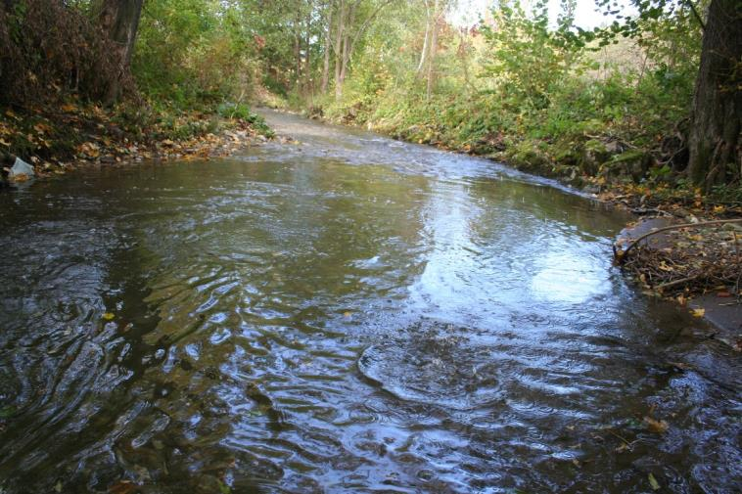
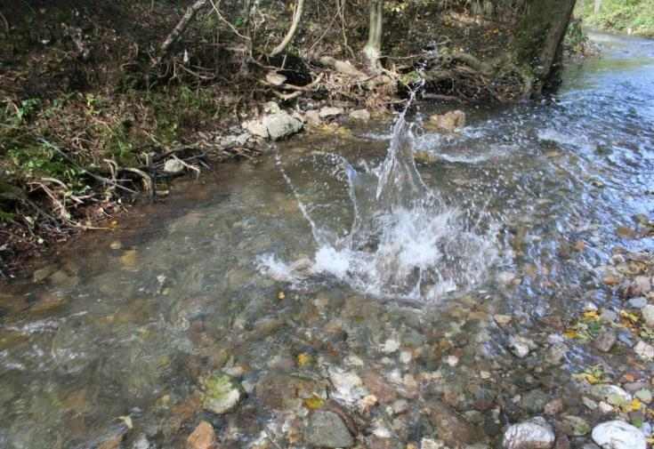
9. Nina Kreča

Slide 14
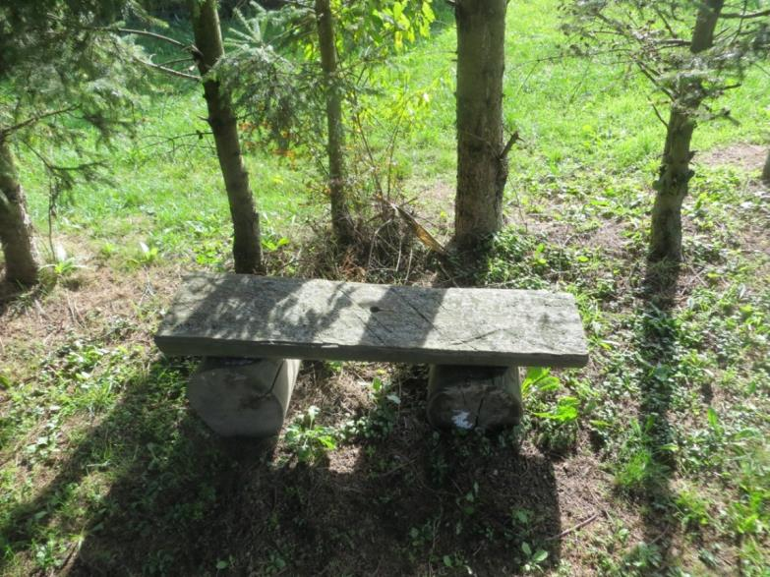
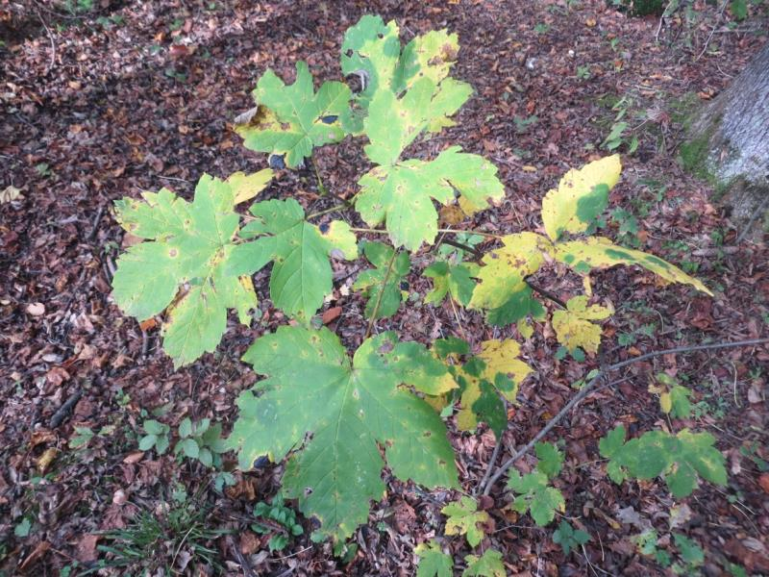
10. Tibor Zupan

Slide 15
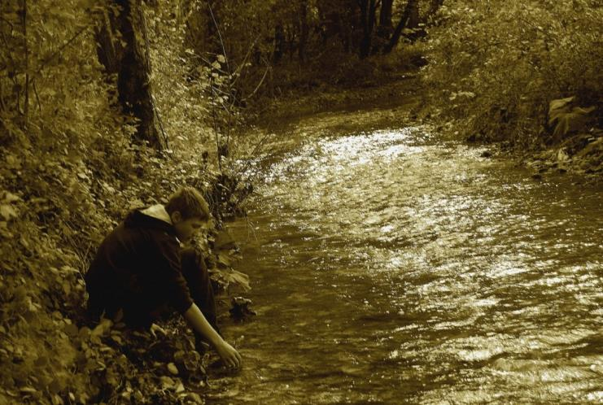
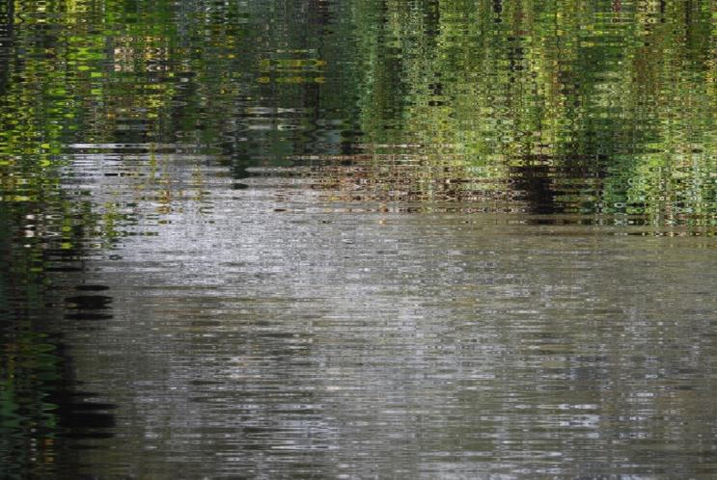
11. Urh Kovče

Slide 16
Osnovnošolci OŠ Vransko-Tabor (foto krožek) mentorica Marija Završnik

Slide 17
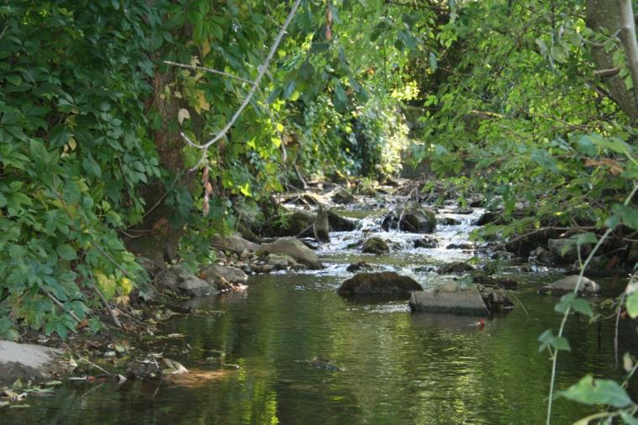
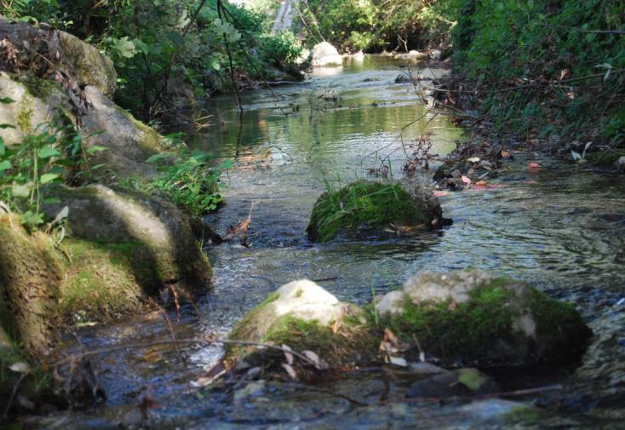
12. Alja Džafić, 8.r

Slide 18
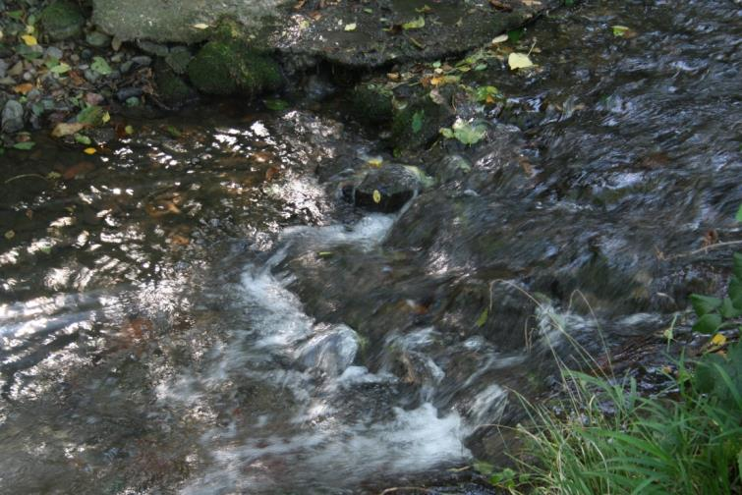
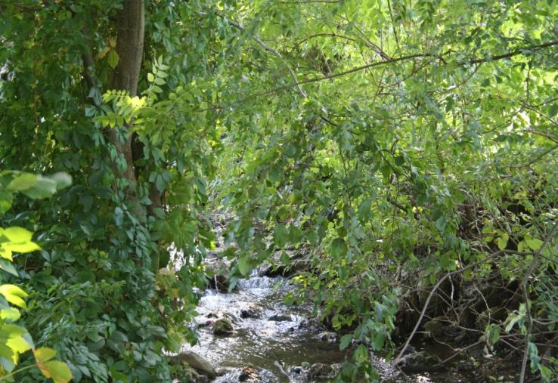
13. Amadeja Juhart, 8.r

Slide 19
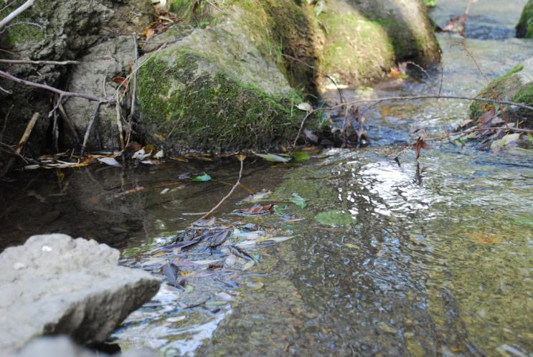
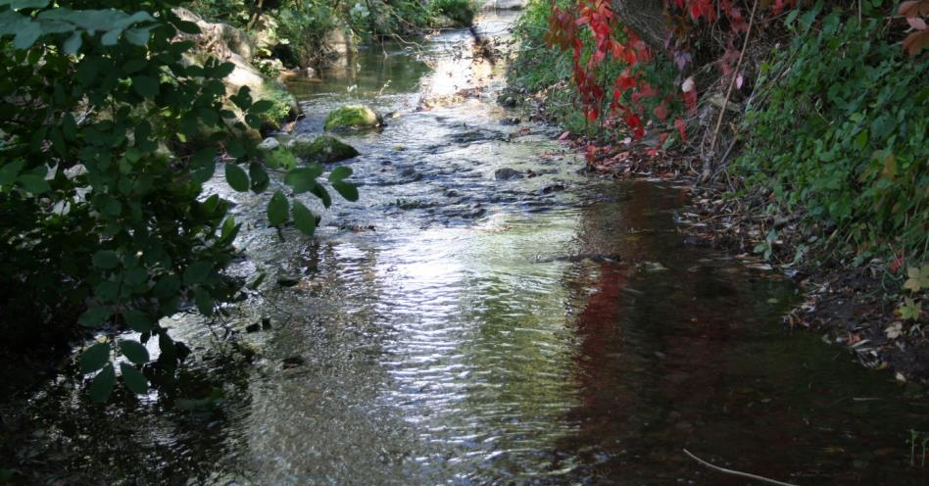
14. Maja Pikl, 8.r

Slide 20
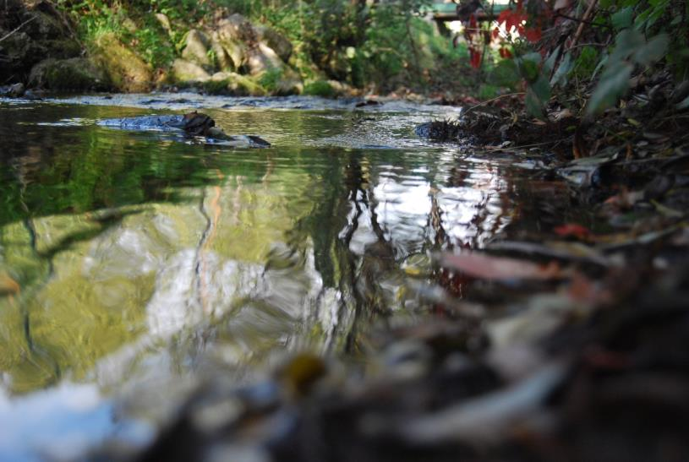
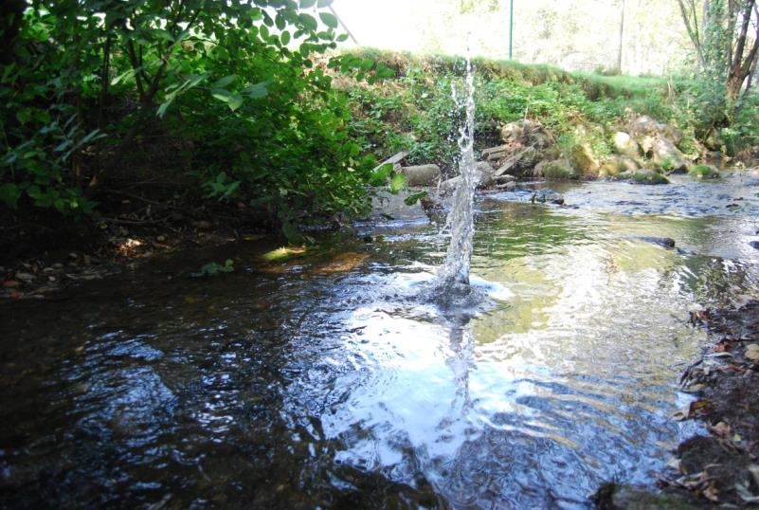
15. Nuša Maloprav, 8.r

Slide 21
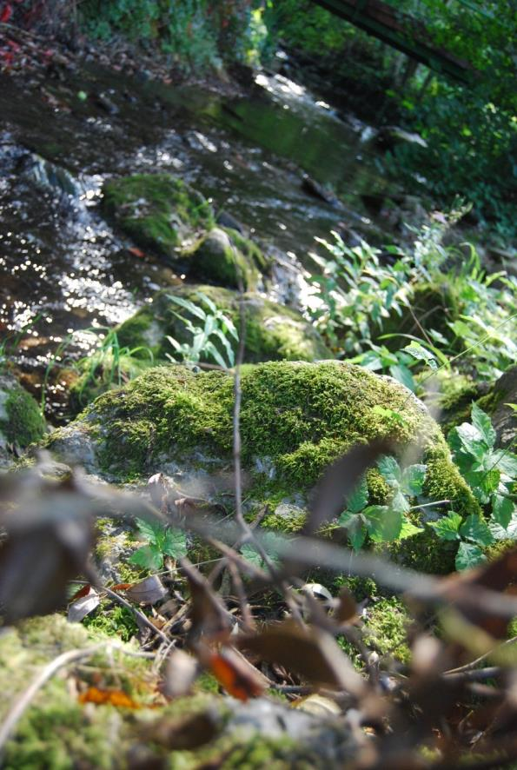
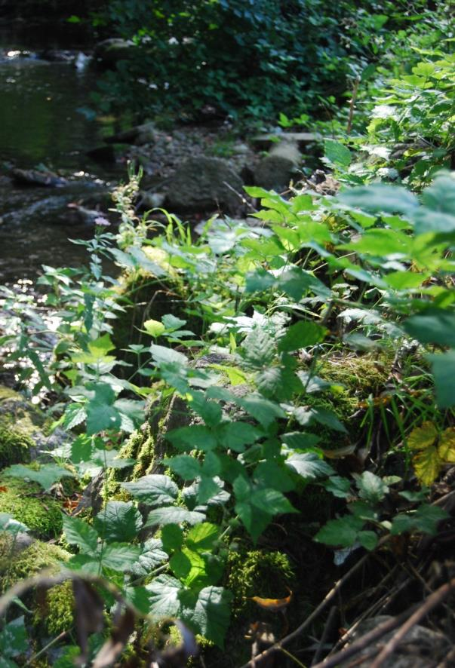
16. Nuša Strnišnik, 8.r

Slide 22
Osnovnošolke I OŠ Žalec mentorica Milica Kresović

Slide 23
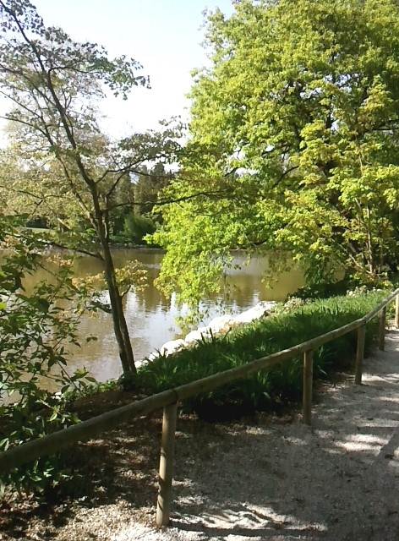
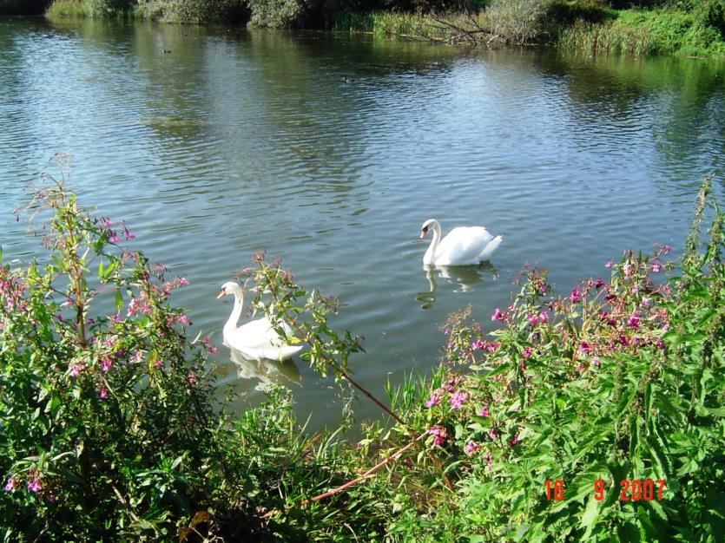
17. Hana Grum, 12 let

Slide 24
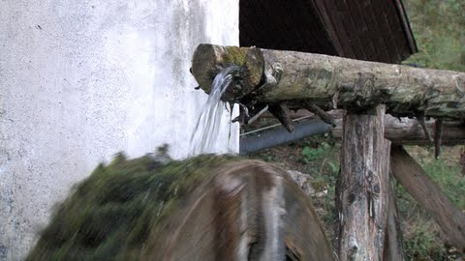
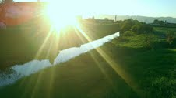
18. Metka Luskar, 12 let

Slide 25
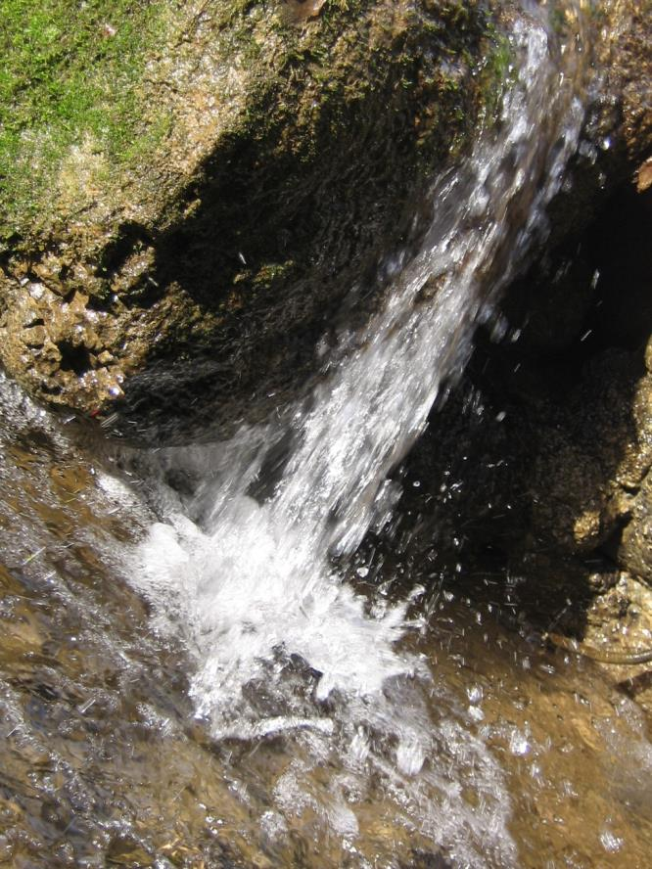
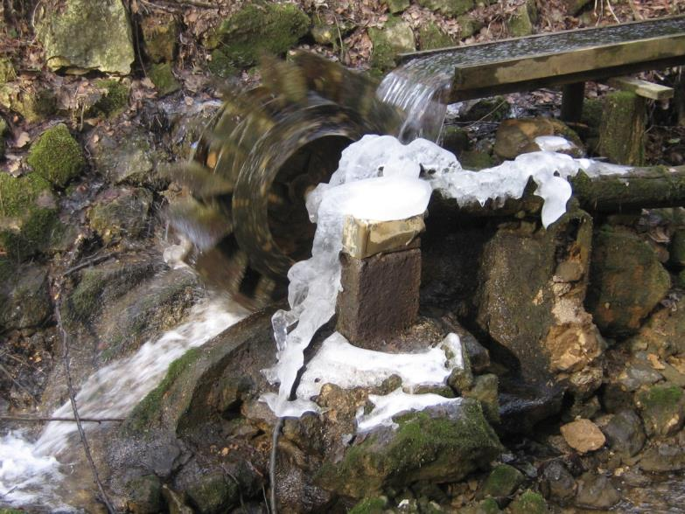
19. Anja Sadnik, 11 let

Slide 26
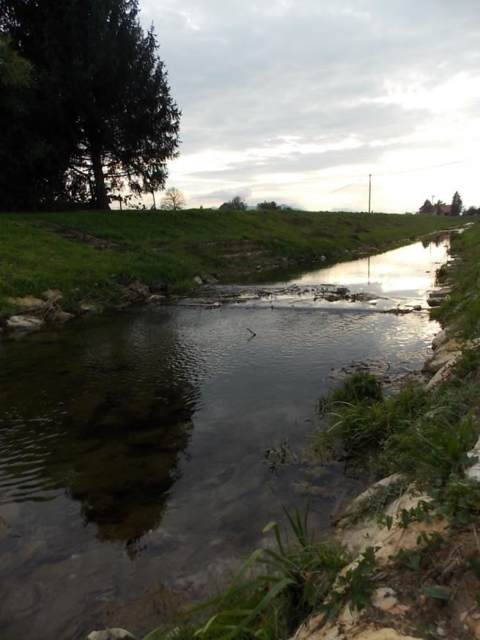
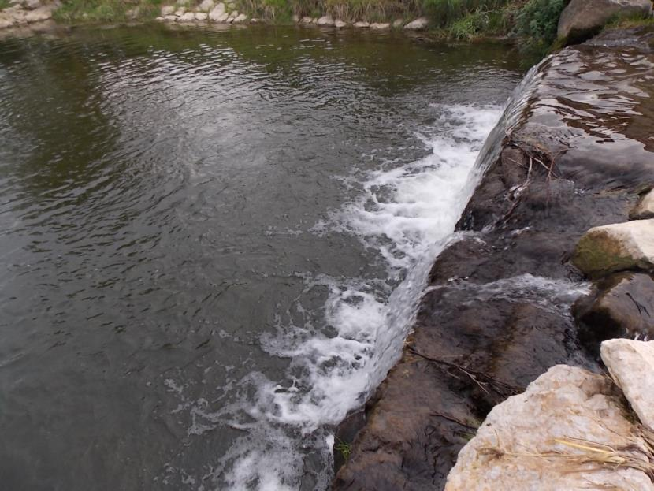
20. Eva Turk, 11 let

Slide 27
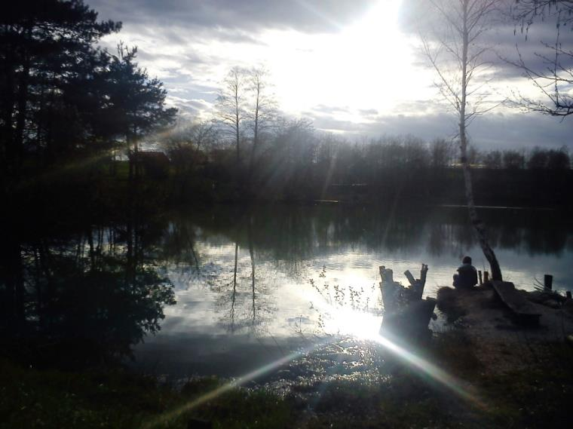
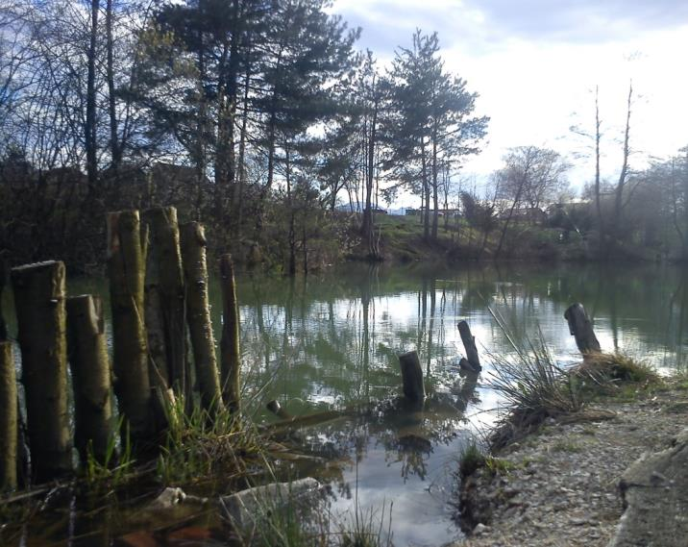
21. Dajana Vignjević, 11 let

Slide 28
Posamezniki – fotografi in ljubitelji narave

Slide 29
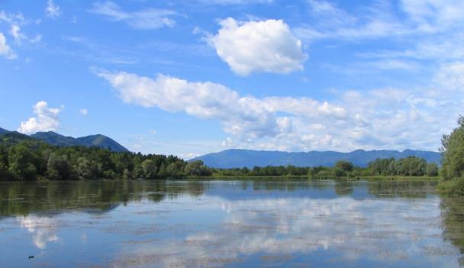
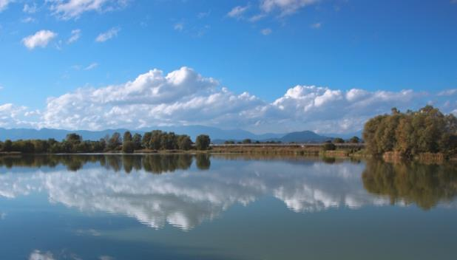
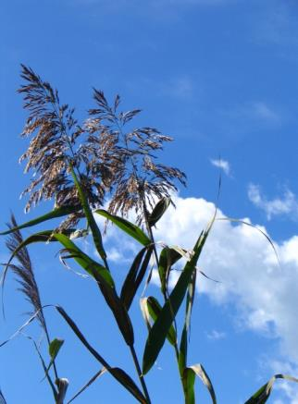
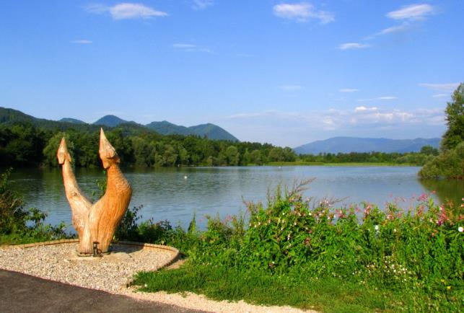
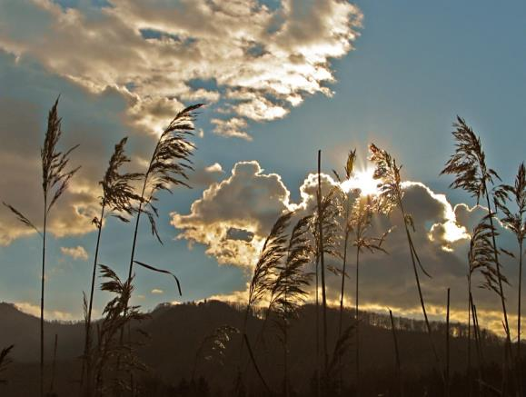
22. Rudi Krajnc

Slide 30
23. Jan Korošec, 17 let

Slide 31
24. Milica Kresović

Slide 32
25. Aleš Nemivšek

Slide 33
26. Uroš Zupanc

Slide 34
Avtorji izbranih fotografij

Slide 35
Tomaž Maroh, 14 let, OŠ Petrovče mentorica Mojca Šon

Slide 36
Rok Lešnik, 13 let OŠ Polzela
Mentorica Danica Gobec

Slide 37
Jan Korošec, 17 let
zmagovalni dvojček

Slide 38
Aleš Nemivšek

Slide 39
Hvala vsem za sodelovanje
ter iskrene čestitke!

